Slide 1
Ewolucyjny model rozwoju przemysłu

Slide 2
Informacje ogólne
pewna liczba firm produkujących funkcjonalnie podobne produkty.
każda firma charakteryzowana jest przez zestaw rutyn, które stosuje w swej codziennej działalności.
zagregowane charakterystyki rozwoju firmy
jednostkowe koszty produkcji V
produktywność kapitału A
charakterystyki techniczne produktów z = (z₁, z₂, ..., z_{m}) (konkurencyjność techniczna q(z) jest funkcją charakterystyk technicznych produktów; q(z) określa tzw. krajobraz adaptacyjny).

Slide 3
Informacje ogólne
poprzez modyfikacje rutyn (poszukiwanie innowacji) każda firma stara się o polepszenie swej sytuacji (zwiększyć udział na rynku, powiększyć zyski, itp.) poprzez:
zmniejszenie jednostkowych kosztów produkcji V
zwiększenie produktywności kapitału A
poprawę charakterystyk technicznych produktów (zwiększenie konkurencyjności technicznej produktów).
czas dyskretny (rok, kwartał); decyzje firm dotyczące wielkości inwestycji, ceny produktów, wielkości produkcji, itp., podejmowane są przez każdą firmę niezależnie na początku każdego roku (kwartału).

Slide 4
Ogólna struktura modelu
Kapitał firmy
Wiedza ogólnie dostępna
Nakłady na R&D
Produkcja i decyzje inwestycyjne
Innowacje
Sprzedaż na rynku
Zdolności inwestycyjne
Struktura rynku
Cena
Zysk

Slide 5
Symulacja rozwoju przemysłu
Dyskretny czas (rok), w każdym momencie cztery kroki:
Poszukiwanie wynalazków (nowych zestawów rutyn).
Proces decyzyjny w firmach (Oszacowanie i porównanie wielkości inwestycji, produkcji, dochodu netto, zysku oraz innych charakterystyk rozwoju firmy wymaganych do kontynuowania produkcji ‘starymi’ metodami oraz przy zastosowaniu nowo odkrytych. W efekcie podjęcie decyzji o: (1) kontynuowaniu produkcji starymi metodami lub dokonanie modernizacji produkcji oraz (2) ewentualnym otwarciu nowego zakładu, gdzie istotnie nowe sposoby produkcji będą zastosowane).
Wejście nowych firm na rynek.
Rynkowa ocena całej puli produktów oferowanych przez wszystkie firmy do sprzedaży. (Obliczenie charakterystyk rozwoju firm (produkcji sprzedanej, udziału firm na rynku) oraz globalnych charakterystyk rozwoju całego przemysłu)

Slide 6
Poszukiwanie innowacji
Dla każdej firmy:
cały zbiór rutyn podzielony jest na segmenty składające się z rutyn stosowanych przez firmy w różnych sferach ich działalności (np. produkcji, zarządzaniu i organizacji, marketingu, działalności reklamowej).
każdy segment składa się z dwóch rodzajów rutyn:
aktywne, tzn. rutyny rzeczywiście stosowane przez firmę w jej codziennej praktyce, oraz
nadmiarowe, dostępne dla firmy by je użyć w praktyce ale z różnych powodów nie stosowane

Slide 7
Modyfikacje rutyn
Podstawowe mechanizmy generowania nowych zestawów rutyn:
mutacje (poprzez autonomiczne badania w firmie),
rekombinacje (naśladownictwo),
tranzycje,
transpozycje,
rekrudescencje - poszukiwanie radykalnej nowości poprzez ‘przebudowę’ aktywnego zbioru rutyn (zwiększona liczba transpozycji i duże prawdopodobieństwo mutacji).
Recrudescence comes from the Latin recrudesco (to break out, to open, to renew) and recrudescere (to become raw again). Recrudescence means a new outbreak after a period of abatement, inactivity or after a dormant period.

Slide 8
Tranzycje

Slide 9
Transpozycje

Slide 10
Decyzje firm
decyzje podejmowane są na podstawie subiektywnej oceny każdej firmy o przyszłym zachowaniu się konkurentów i konsumentów;
każda firma ustala cenę swoich produktów, wielkość inwestycji i wielkość produkcji (biorąc pod uwagę ograniczenia inwestycyjne i możliwe do wprowadzenia wynalazki) tak by maksymalizować kryterium działalności firmy:
F_{i} - waga kryterium krótkookresowego i długookresowego ,
Q_{i} ^{s} - produkcja sprzedana firmy i w roku t +1 ,
Γ_{i} - dochód firmy i w roku w roku t +1,
QS - produkcja globalna w roku t,
- dochód globalny w roku t,
Π_{i} – zysk firmy i.

Slide 11
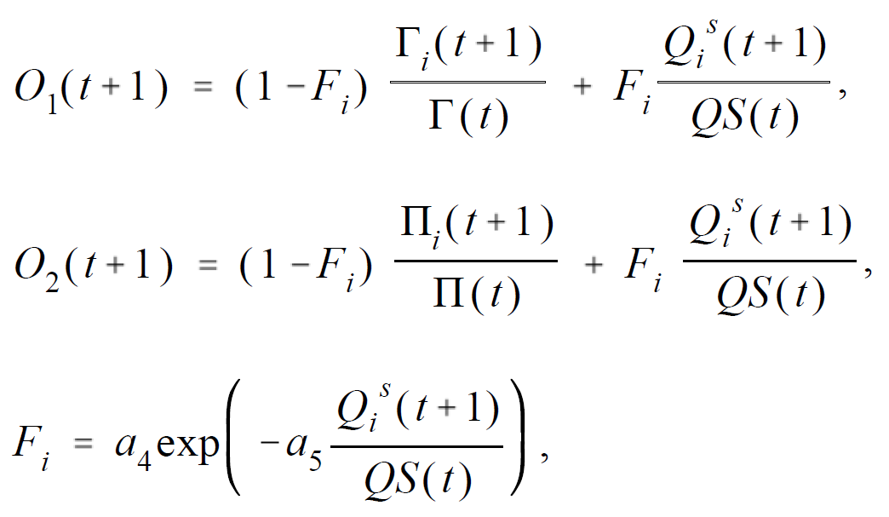
Jak ustalane są ceny?
Marża (Silverberg)
Maksymalizujac różne kryteria działalności firm

Slide 12
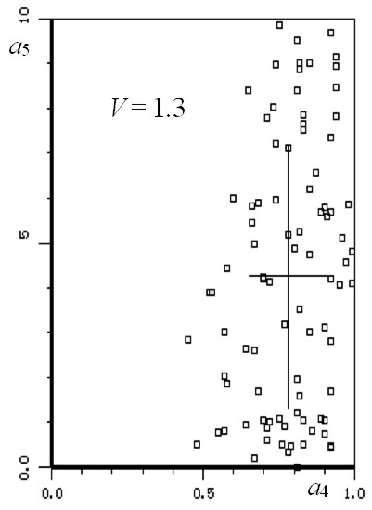
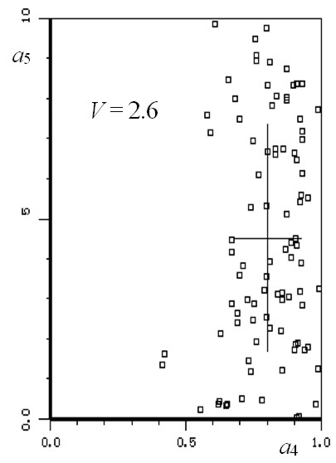
Kryterium O₁ –losowe wartości parametrów a₄ i a₅

Slide 13
Sprzedaż produktów na rynku
Od rutyn do charakterystyk technicznych:
z_{d} - wartość k-tej charakterystyki produktu,
m - liczba charakterystyk,
r - zbiór rutyn aktywnych.
Konkurencyjność produktów o charakterystykach z i cenie p
q(z) konkurencyjność techniczna (krajobraz adaptacyjny)
z wektor charakterystyk produktów,
α elastyczność ceny.

Slide 14
Sprzedaż produktów na rynku
popyt globalny Q^{d}(t)
M(t) wartość pieniędzy wydanych na zakup produktów oferowanych przez wszystkie firmy po średniej cenie p^{e}(t)
N - początkowy rozmiar rynku,
γ - współczynnik wzrostu rozmiaru rynku w czasie,
β - elastyczność ceny (charakterystyka rynku).
Faktyczna wielkość produkcji sprzedanej na rynku QS(t) jest równa mniejszej z dwóch wartości: (1) produkcji Q^{d}(t) wynikającej z funkcji popytu, oraz (2) globalnej produkcji Q^{s}(t) oferowanej przez wszystkie firmy do sprzedaży,

Slide 15
Równanie selekcji (replikatora)
Ogólne równanie selekcji
f_{i} (t) – udział firmy i w ogólnej sprzedaży produktów na rynku
c_{i} (t) – konkurencyjność produktów firmy i,competitiveness of firm i products;
c^{e}(t) - średnia konkurencyjność produktów oferowanych do sprzedaży.
Produkcja sprzedana przez firmę i

Slide 16
Sprzedaż produktów na rynku
powyższe równanie selekcji opisuje idealną sytuację konkurencji produktów oferowanych na sprzedaż na danym rynku, kiedy zarówno globalna podaż równa się globalnemu popytowi, oraz popyt na specyficzne produkty każdej firmy i jest równy wielkości produkcji oferowanej na sprzedaż przez tę firmę.
ogólne równania selekcji są dopasowane do sytuacji rzeczywistej, kiedy występować mogą niezrównoważenia zarówno popytu i podaży w skali całego przemysłu (globalnie) jak i popytu i podaży na produkty pojedynczych firm.

Slide 17
Od rutyn do konkurencyjności

Slide 18
Koncentracja przemysłu (w stanie równowagi)
n n_{H}(0) | Π/K [%] | Π/S [%] | p/V
Normalna stopa zwrotu kapitału ρ = 0,05
1 | 146.908 | 69.326 | 4.2382
2 | 47.692 | 42.321 | 2.2539
4 | 17.096 | 20.824 | 1.6419
6 | 6.450 | 9.028 | 1.4290
8 | 1.050 | 1.590 | 1.3210
10 | 0.000 | 0.000 | 1.3000
12 | 0.000 | 0.000 | 1.3000
16 | 0.000 | 0.000 | 1.3000
32 | 0.000 | 0.000 | 1.3000

Slide 19
Koncentracja przemysłu (w stanie równowagi)
n n_{H}(0) | Π/K [%] | Π/S [%] | p/V
Normalna stopa zwrotu kapitału ρ = 0,02
1 | 149.907 | 70.742 | 4.2382
2 | 50.692 | 44.983 | 2.2538
4 | 20.096 | 24.479 | 1.6419
6 | 9.450 | 13.226 | 1.4290
8 | 4.050 | 6.132 | 1.3210
10 | 0.804 | 1.280 | 1.2561
12 | 0.000 | 0.000 | 1.2400
16 | 0.000 | 0.000 | 1.2400
32 | 0.000 | 0.000 | 1.2400

Slide 20
Koncentracja przemysłu (w stanie równowagi)
n n_{H}(0) | Π/K [%] | Π/S [%] | p/V
Normalna stopa zwrotu kapitału ρ = 0
1 | 151.907 | 71.685 | 4.2382
2 | 52.692 | 46.757 | 2.2539
4 | 22.096 | 26.915 | 1.6419
6 | 11.450 | 16.026 | 1.4290
8 | 6.050 | 9.160 | 1.3210
10 | 2.804 | 4.464 | 1.2561
12 | 0.643 | 1.060 | 1.2128
13 | 0.000 | 0.000 | 1.2000
16 | 0.000 | 0.000 | 1.2000
32 | 0.000 | 0.000 | 1.2000

Slide 21
Koncentracja przemysłu. Nierównomierny rozkład początkowy rozmiaru firm
n | n_{H}(0) | n_{H}(100) | n_{H}(200) | T_{e} | Π/K(100) | Π/K(200) | p/V(200)
 |  |  |  | [rok] | [%] | [%]
2 | 1.02 | 2.00 | 2.00 | 14 | 47.692 | 47.692 | 2.2539
4 | 2.61 | 4.00 | 4.00 | 22 | 17.096 | 17.096 | 1.6419
6 | 4.18 | 6.00 | 6.00 | 47 | 6.450 | 6.450 | 1.4290
8 | 5.75 | 7.30 | 7.68 | – | 2.932 | 2.282 | 1.3456
12 | 8.93 | 9.76 | 9.81 | – | 0.216 | 0.033 | 1.3007
16 | 12.12 | 12.15 | 12.16 | – | 0.026 | 0.001 | 1.3000
32 | 25.52 | 25.59 | 25.59 | – | 0. 022 | 0.001 | 1.3000
Uwaga: T_{e} jest okresem po którym rozkład firm staje się równomierny.

Slide 22
Cena na rynkach o różnej elastyczności cenowej popytu

Slide 23
Zysk na rynkach o różnej elastyczności cenowej popytu

Slide 24
Koncentracja przemysłu. Nierównomierny rozkład początkowy rozmiaru firm
n | n_{H}(0) | n_{H}(100) | n_{H}(200) | T_{e} | Π/K(100) | Π/K(200) | p/V(200)
 |  |  |  | [rok] | [%] | [%]
2 | 1.02 | 2.00 | 2.00 | 14 | 47.692 | 47.692 | 2.2539
4 | 2.61 | 4.00 | 4.00 | 22 | 17.096 | 17.096 | 1.6419
6 | 4.18 | 6.00 | 6.00 | 47 | 6.450 | 6.450 | 1.4290
8 | 5.75 | 7.30 | 7.68 | – | 2.932 | 2.282 | 1.3456
12 | 8.93 | 9.76 | 9.81 | – | 0.216 | 0.033 | 1.3007
16 | 12.12 | 12.15 | 12.16 | – | 0.026 | 0.001 | 1.3000
32 | 25.52 | 25.59 | 25.59 | – | 0. 022 | 0.001 | 1.3000
Uwaga: T_{e} jest okresem po którym rozkład firm staje się równomierny.

Slide 25
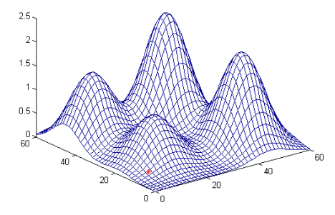
Adaptive landscape and industry evolution

Slide 26
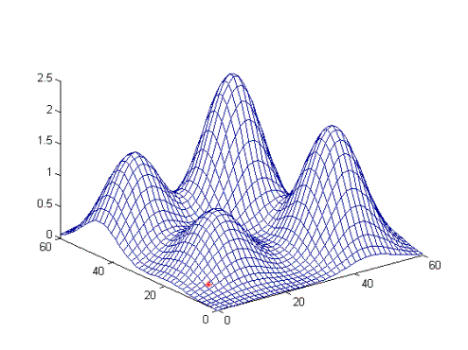
Adaptive landscape and industry evolution
IE

Slide 27
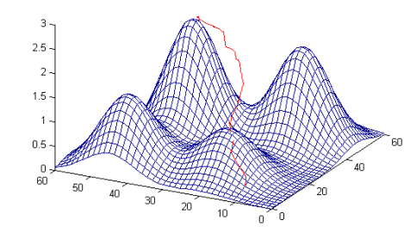
Trajektoria rozwoju

Slide 28
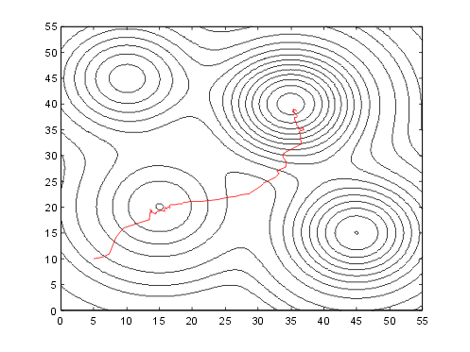
Trajektoria rozwoju

Slide 29
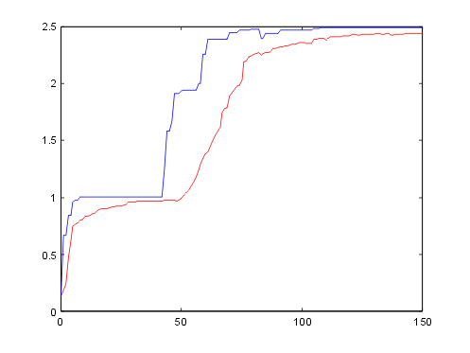
Konkurencyjność techniczna (średnia and maksimum)

Slide 30
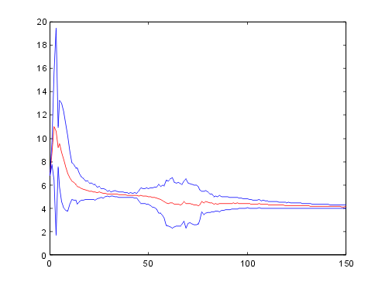
Cena (średnia i ± 3* odchyl. st. )

Slide 31
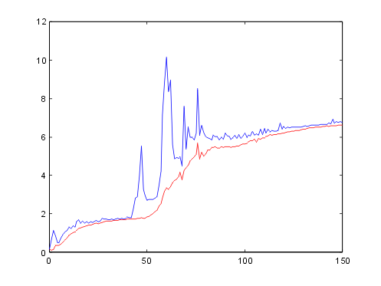
Konkurencyjności (średnia and maksimum)

Slide 32
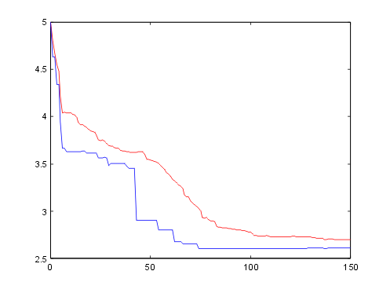
Koszty produkcji (średnie and minimalne)

Slide 33
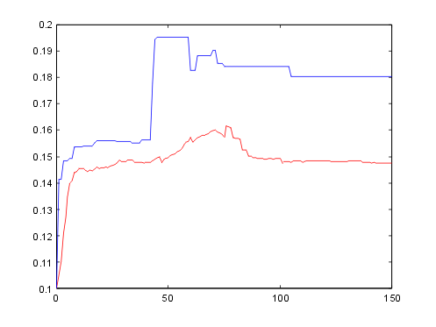
Produktywność kapitału (średnia and maksimum)

Slide 34
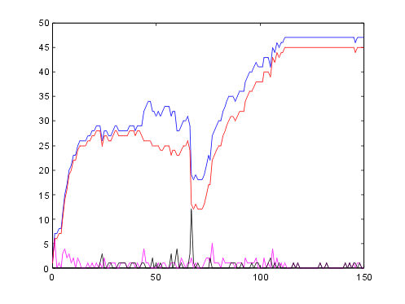
Liczba firm, oddziałów, wejscia i wyjścia

Slide 35
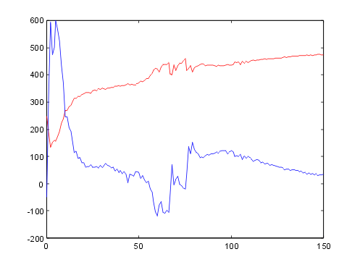
Produkcja globalna i średni zysk

Slide 36
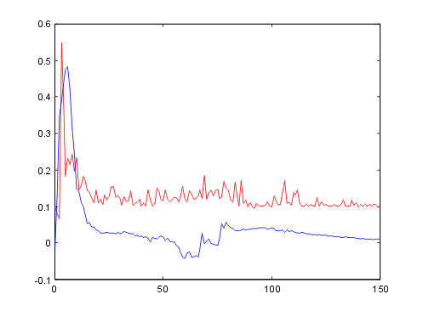
Stopa inwestycji i stopa zysku

Slide 37
Ewolucja firm i rekrudescencja
Wynalazki (+) i innowacje (*)

Slide 38
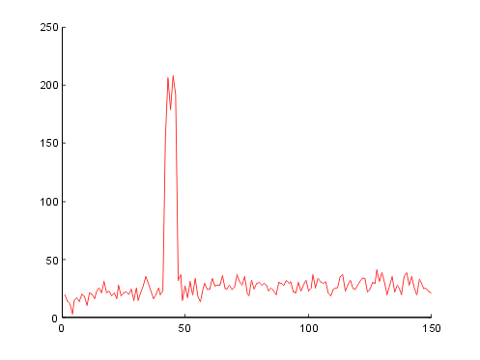
Liczba wynalazków

Slide 39
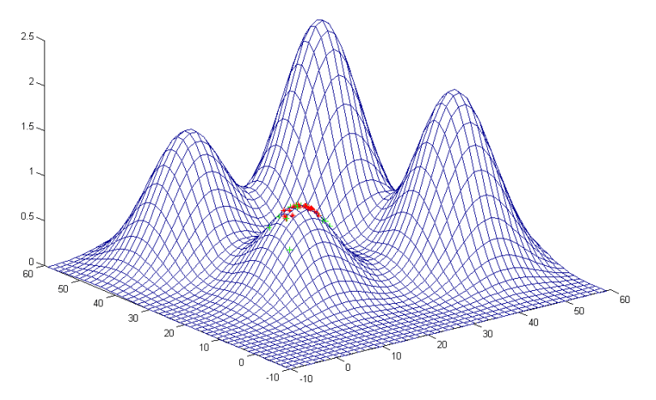
t=40

Slide 40

t=41

Slide 41
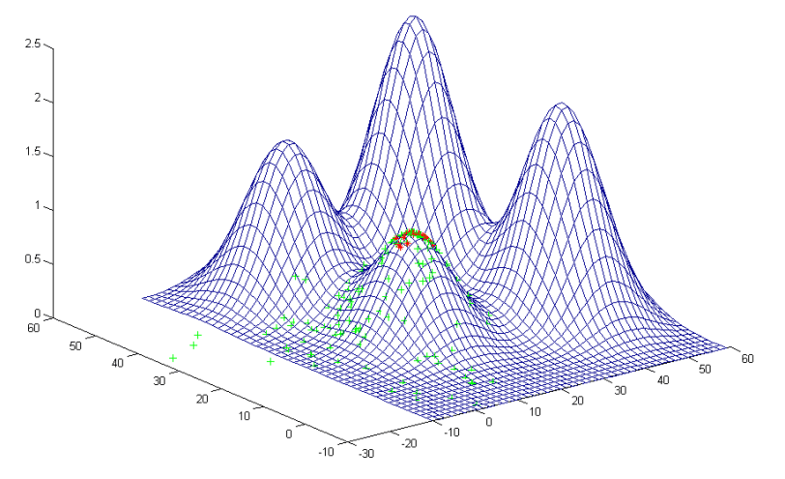
t=42

Slide 42
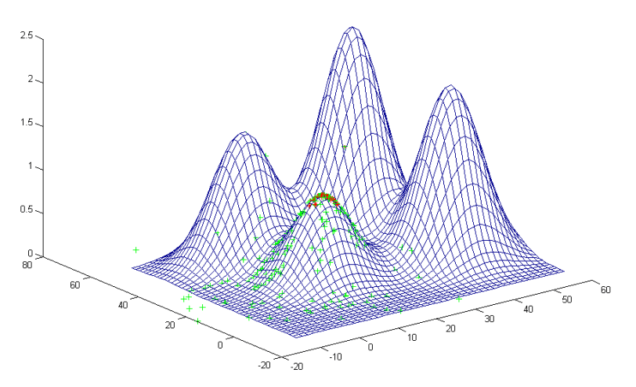
t=43

Slide 43

t=44

Slide 44

t=45

Slide 45
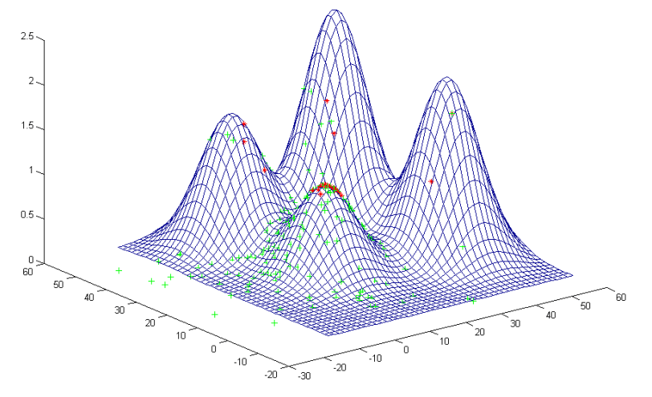
t=46

Slide 46

t=47

Slide 47

t=50

Slide 48

t=60

Slide 49

t=70

Slide 50
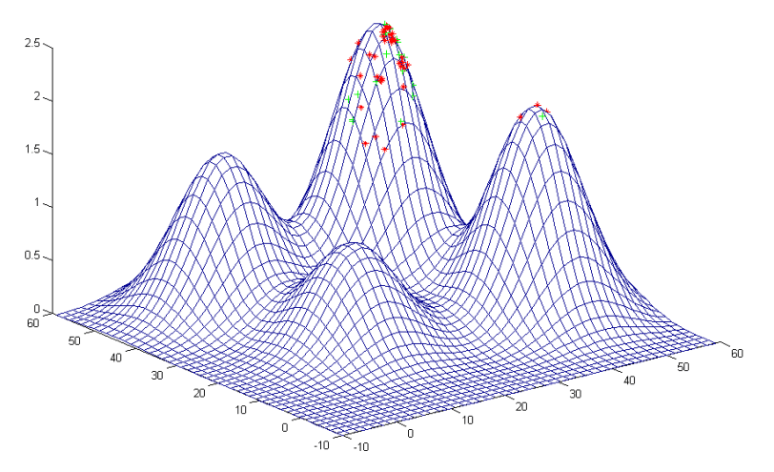
t=100

Slide 51

t=110

Slide 52
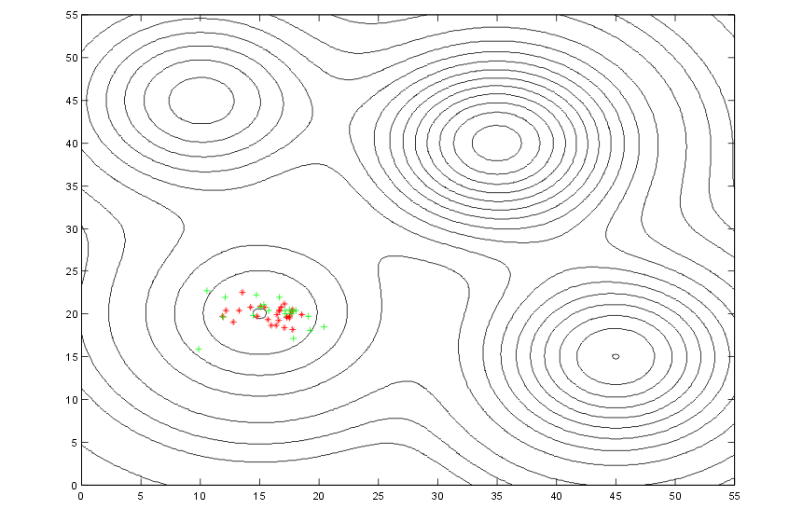
t=40

Slide 53

t=41

Slide 54
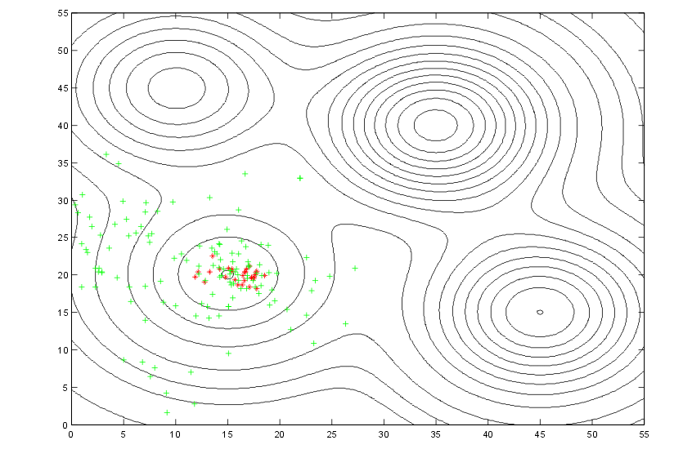
t=42

Slide 55

t=43

Slide 56
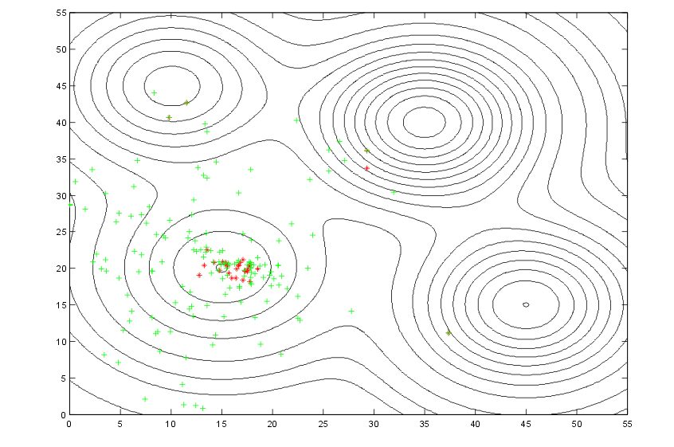
t=44

Slide 57

t=45

Slide 58
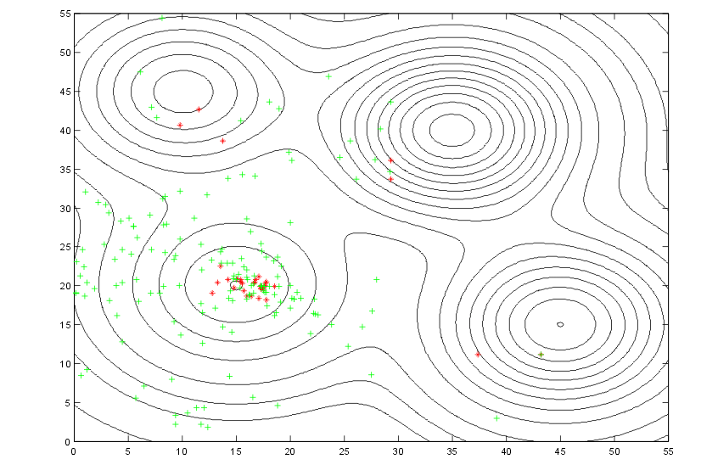
t=46

Slide 59
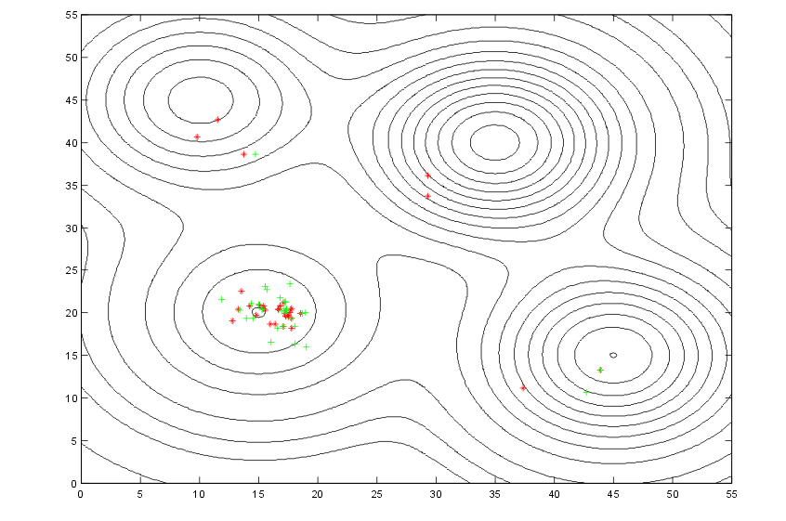
t=47

Slide 60
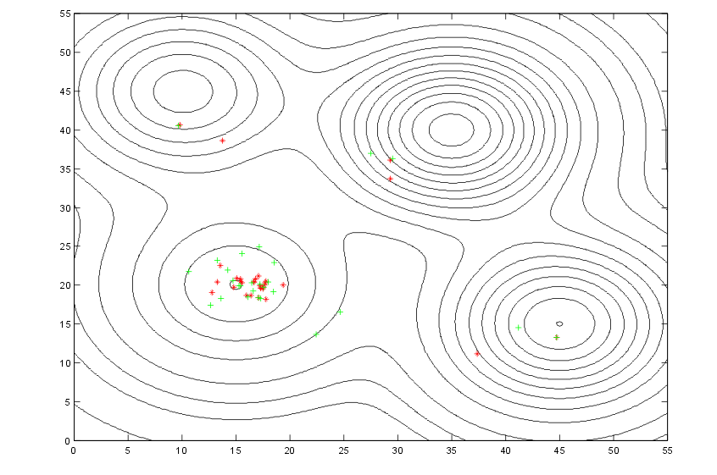
t=50

Slide 61

t=60

Slide 62
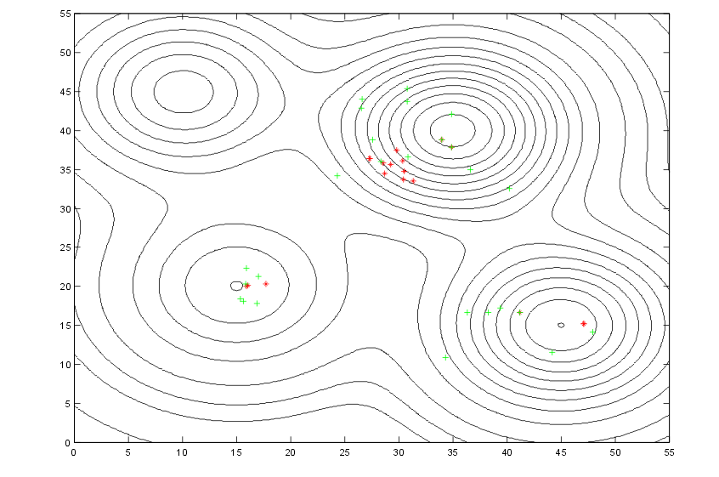
t=70

Slide 63
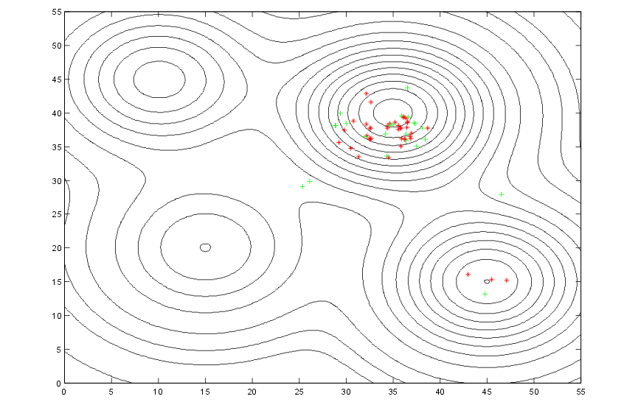
t=100

Slide 64

t=110

Slide 65
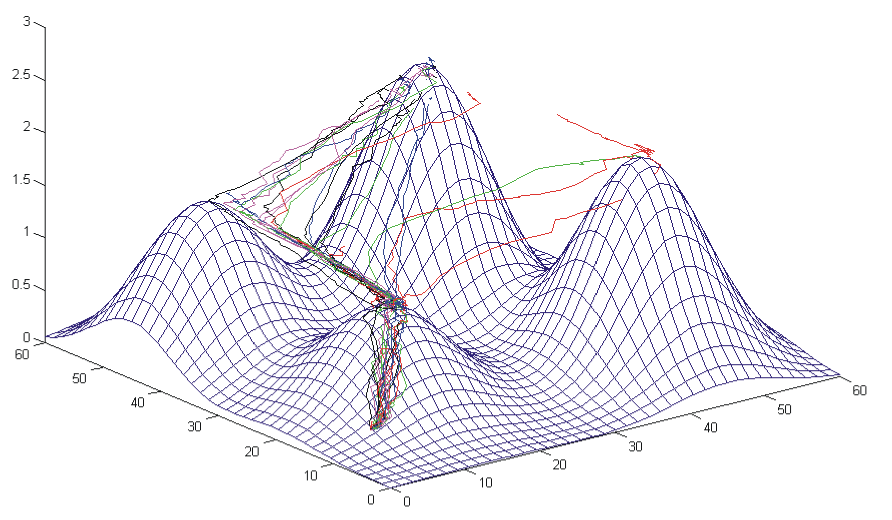
Różnorodność trajektorii rozwoju

Slide 66
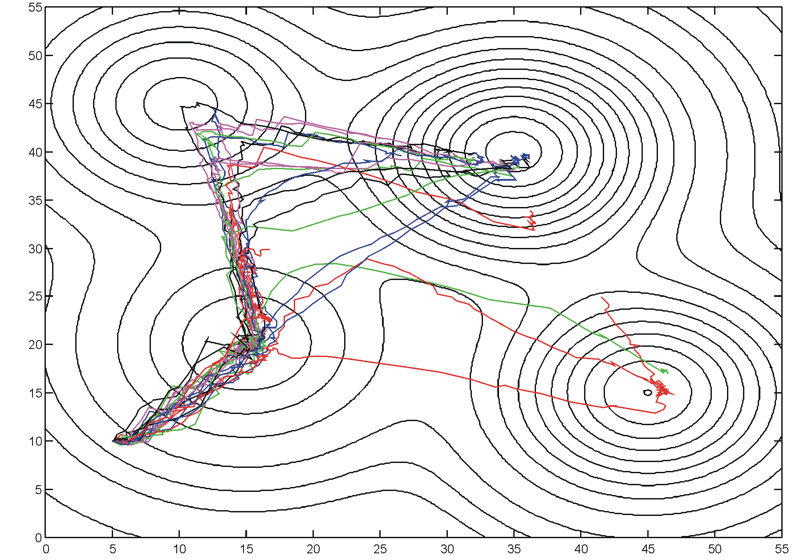
Różnorodność trajektorii rozwoju

